Slide 1

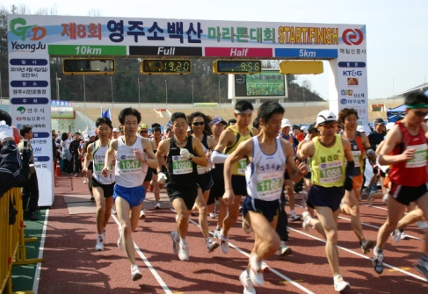
2013 과학기술 정보통신 마라톤축제
2013. 8. 23
주최 : 한국과학기술단체총연합회,
한국정보통신진흥협회,
미래창조연합포럼
매일경제신문, MBN
후원 : 미래창조과학부, 서울특별시

Slide 2
1. 행사개요
■ 행 사 명 : 2013 과학기술 정보통신 마라톤축제
■ 슬 로 건 : 함께 뛰는 즐거움! 함께 여는 미래!
■ 행사일시 : 2013년 10월 12일(토) 09:30~13:00 (10:00출발)
■ 행사장소 : 상암동 월드컵공원 평화잔디광장
■ 참가종목 : 하프코스, 10km코스, 5km코스 (3개 코스)
■ 참가인원 : 미래창조과학부 및 관련 부처, 과학기술 및 ICT관련 출연 학회/유관기관∙기업,
마라톤동호회 및 일반국민 10,000여명
■ 참가비용 : 하프코스 (3만원), 10km(3만원), 5km(2만원)
■ 접수기간 : 2013년 8월20일 ~ 9월 20일(금)
■ 시상내용 : 남/여 각 코스별 1,2,3위 (5km제외)
* 시상내역은 변경될 수 있습니다.
■ 지급품목 : 티셔츠, 배번호, 대회안내책자, 기록칩(하프코스, 10km), 완주메달
■ 대회주최 : 한국과학기술단체총연합회, 한국정보통신진흥협회, 미래창조연합포럼,
매일경제신문, MBN

Slide 3
2. 프로그램 구성
구 분 | 프로그램 | 시 간 | 내 용 | 비 고
식전행사 | 참가자 집결 / 접수 | 08:30~09:30 | ∙ 참가자 도착 시 행사장 안내 ∙ 참가 코스별 집결 ∙ 개인별 몸풀기 및 준비운동, 컨디션 체크 ∙ 사전접수자 확인 ∙ 접수 물품 미 수령자 확인 및 물품 배포 ∙ 참가자 건강이상 판단시 의료센터 현장 검진 ∙ 행사장 안내
 | 물품보관 및 탈의실 |  | ∙ 탈의실 및 물품보관소 운영 ∙ 개인 물품보관 백 및 보관스티커 제공
 | 대회규칙 안내 |  | ∙ 사회자의 대회규칙 및 행사일정 안내 ∙ 구간별 코스 안내 ∙ 주의사항 전달 ∙ 기록측정 방법 및 기타 안전유의 사항 전달
공식행사 | 개회선언 | 09:30~09:31 | ∙ 마라톤 전문사회자에 의한 개회선언
 | 국민의례 | 09:31~09:32 | ∙ 국기에 대한 경례
 | 대회사 | 09:32~09:34 | ∙ 대회장
 | 내빈소개 | 09:34~09:36 | ∙ 주요 내빈 소개
 | VIP1, 2 | 09:36~09:40 | ∙ 과학기술단체총연합회, 정보통신진흥협회, 매일경제
 | 준비운동 | 09:40~09:48 | ∙ 에어로빅 / 스트레칭, 개인별 컨디션 체크 및 몸풀기 (코스별 유의사항 및 대회규칙, 안전사항 안내방송)

Slide 4
2. 프로그램 구성
구 분 | 프로그램 | 시 간 | 내 용 | 비 고
마라톤 대회 | 하프코스 참가자 출발지 이동 | 09:48~09:55 | ∙ 하프코스 참가자 스타트라인 이동(진행요원 대형현수막으로 이동 유도)
 | 출발 신호(하프코스) | 10:00~10:05 | ∙ 사회자의 구령에 맞게 내빈 터치버튼 발파, 하프코스 참가자 출발
 | 10km 참가자 출발지 이동 | 10:05~10:10 | ∙ 10km코스 참가자 스타트라인 이동(진행요원 대형현수막으로 이동 유도)
 | 출발 신호(10km) | 10:10~10:15 | ∙ 10km코스 참가자 출발
 | 5km참가자 출발지 이동 | 10:15~10:20 | ∙ 5km코스 참가자 스타트라인 이동(진행요원 대형현수막으로 이동 유도)
 | 출발신호(5km) | 10:20~10:25 | ∙ 5km코스 참가자 출발
 | 운영요원 재배치 | 10:40~ | ∙ 전체 운영요원 행사장 부문별 재배치
 | 5km참가자 도착 |  | ∙ 5km 참가자 도착점 확인 / 순위별 체크 / 간식 지급처, 확인
 |  |  | ∙ 10km 참가자 도착점 확인 / 순위별 체크 / 간식 지급처, 확인
 | 10km참가자 도착
 |  |  | ∙ 하프코스 참가자 도착점 확인 / 순위별 체크 / 간식 지급처, 확인
 | 하프코스 참가자 도착
식후행사 | 축하공연 | 11:30~12:00 | ∙ 동호인밴드 , 기타 협의중
 | 시상식 | 12:00~12:20 | ∙ 각 종목별 시상
 | 경품추첨 | 12:20~12:30 | ∙ 경품추첨
 | 폐회 | 12:30 | ∙ 폐회 선언

Slide 5
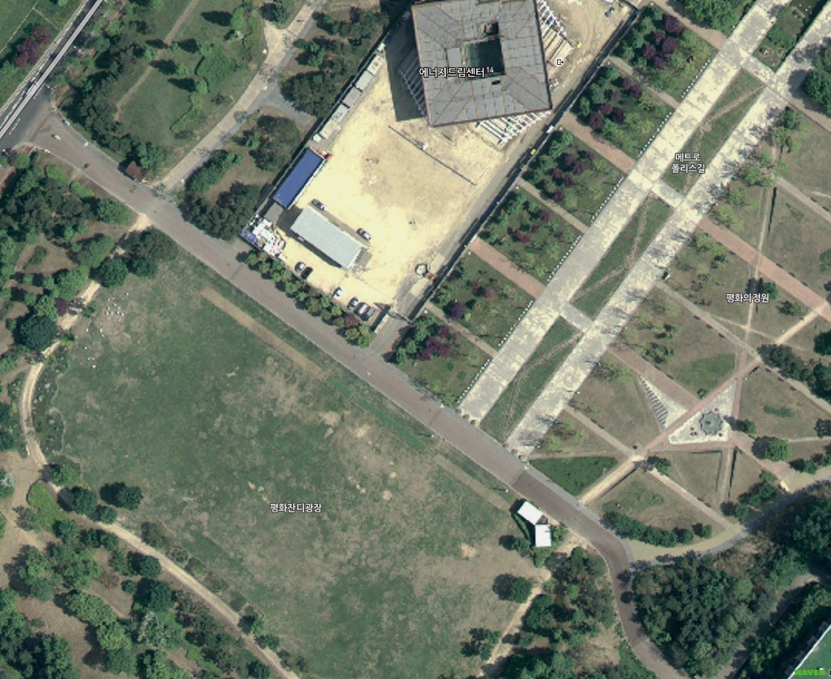

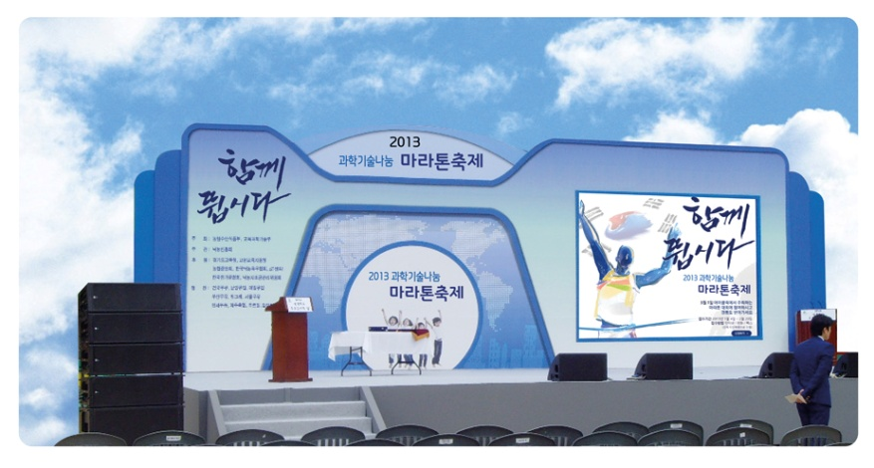



3. 행사장 배치도
구분 | 위치 | 역할
A동 |  | VIP대기실
 |  | 운영본부
 |  | 주최측
 |  | 후원사
 |  | 메인 협찬사
 |  | 지원팀
B동 |  | 스포츠마사지 서브 협찬사 부스 이벤트 부스 기념품 배부처
C동 |  | 동호인 단체 부스
A동
B동
C동
START
도착급수대

Slide 6
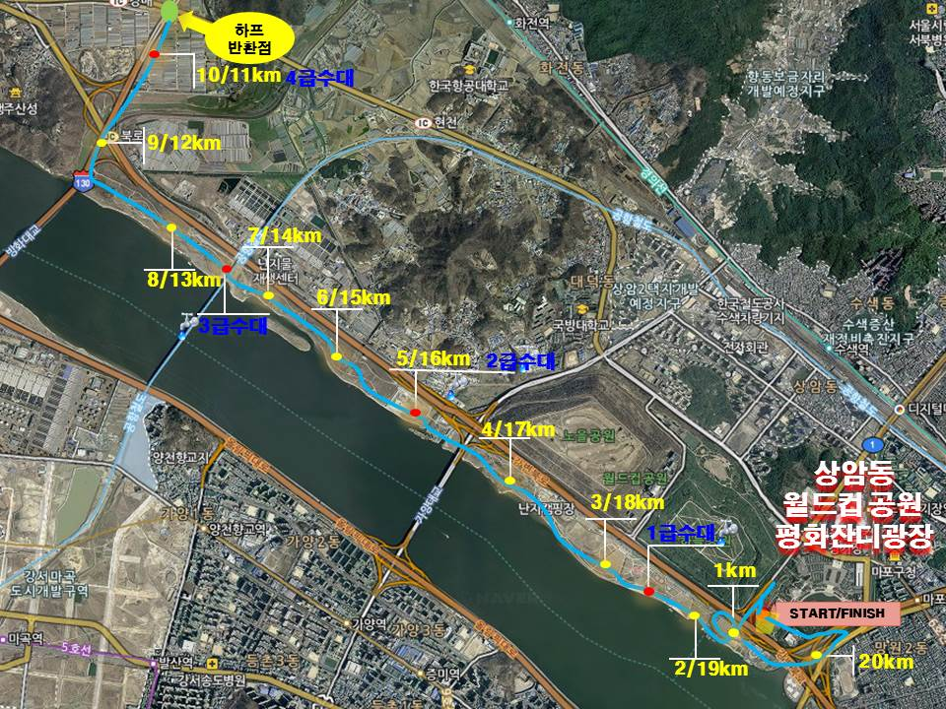
4. 대회코스
가. 하프코스

Slide 7
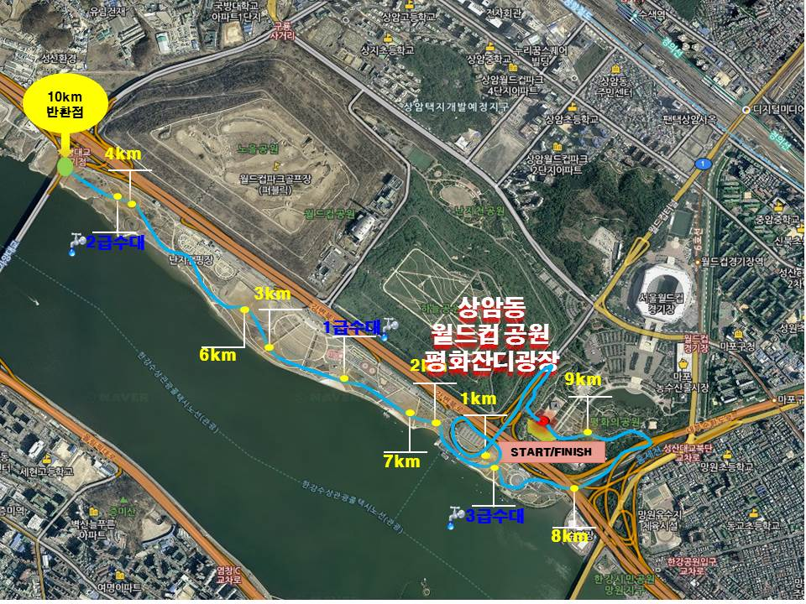
나.10km

Slide 8
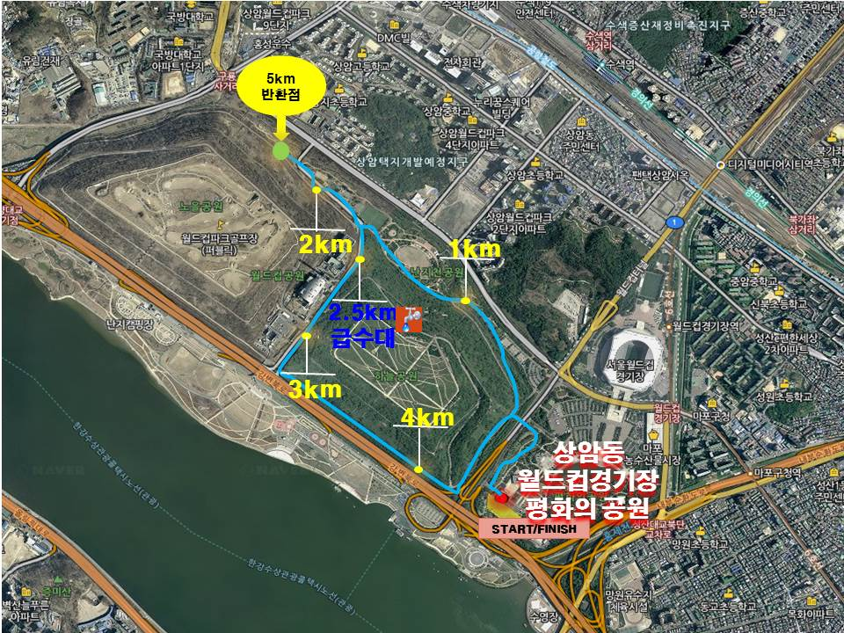
다. 5km

Slide 9
5. 협조사항
1. 대회참석 : 기관장 및 직원 등 참석 독려
2. 참가신청
- 대회 홈페이지를 통한 참가자 신청(http://run.kofst.or.kr)
- 참가비 : Half, 10 km(3만원) / 5 km(2만원)
3.접수 문의 (대회 운영 사무국)
- Tel : 02-2207-2062 양용길 팀장 / Fax : 02-6499-2063

